Slide 1
創新策略 七大思維模式介紹
白乃遠 老師
Line：billy_pai
Facebook：Pai Xiao Pai
Mail：billy_pai@hotmail.com

Slide 2
創新策略需具備的七大思維模式 (使用問題模式體現創新思考應具備的模式重點)
小白老師從事設計/廣告/行銷企劃/創意產業18年的七字心法!
01.理-(合理)最合理的解決方案 (綜合利益最大化的解決方案)
02.問-(善問)從複雜的資訊中，找出核心關鍵的問題(思考問題的本質)
03.發-(發散)突破框架，發散思考更多種可能 (創意的本質)
04.收-(收斂)跳脫刻板印象，邏輯理性與推理想像的收歛整合 (設計發想流程)
05.細-(細察)細心的思維，細節觀察才是決勝的關鍵 (設計執行的態度)
06.洞-(洞見)提出自己的洞見觀點-關聯度分析(創造美好的意義)
07.真-(真實)找到表象內的真實-抽象思維訓練(看到事物的本質)

Slide 3
01.理-思考最合理的解決方案 大公司面試題-問
在一個暴風雨的晚上，你開著一輛車，經過了一個車站
有三個人正在等公車：
1.快要死掉的老人
2.一個曾經救過你命的醫生
3.一個你做夢都想要和他結婚的真命天子(女)
但你的車只能載一個人，你會如何做選擇？
請說明你的理由

Slide 4
大公司面試題-答
在200個應徵者中，只有一個人被錄取了，他只說了以下的話：
給醫生車鑰匙，讓他帶著老人去醫院，我則留下來陪我的夢中情人一起等公車。
找到了一種所有人都贏的方法！

Slide 5
02.問-找到核心的關鍵問題 折損計算題-問
一天有個年輕人來到王老闆的店裡買了一件禮物 這件禮物成本是18元，標價是21元。 結果是這個年輕人掏出100元要買這件禮物。 王老闆當時沒有零錢，用那100元向隔壁鄰居換了100元的零錢
找給年輕人79元。 但是隔壁鄰居後來發現那100 元是假鈔，王老闆無奈還了隔壁鄰居100元。 現在問題是︰王老闆在這次交易中到底損失了多少錢 ???

Slide 6
折損計算題-答
王老闆付出禮物成本18元,給年輕人79元,還給隔壁鄰居100元,拿了街坊100元
總計=-18-79-100+100=-97元
從混亂的訊息中，找出關鍵的資訊

Slide 7
03.發-突破框架的發散思維 推薦甄試面試題-問
(1、3、7、8, ) (2、4、6, ) (5、9, ) 你能猜出這3組數字間有何種關係嗎?
小學的能力就可以回答

Slide 8
推薦甄試面試題-答
1. 3. 7. 8 注音都是一聲 2. 4. 6. 注音都是四聲 5. 9 注音都是三聲 看到數字就想到要用數學的解題方法，我們的思想是不是都太僵化了呢？

Slide 9
04.收-跳脫刻板印象 還原命案現場-問
有一個命案現場，重要資訊如下：
01.現場柔軟的地毯上倒臥了一對名為彼得和瑪莉的夫妻。
02.死掉的彼得和瑪莉身上沒有任何外傷，同時也非死於疾病。
03.現場有一大灘水，非常淩亂，還有被扯到一旁的地毯。
04.現場有掉落的書籍、翻倒的書饋，拉扯掉的窗簾、散落一地的鍋碗瓢門，還有大量破碎的玻璃，與各種原本在桌上的東西都掉落滿地。
05.現場有一隻盯著彼得和瑪莉看的大丹狗，牠是整場命案的目擊者。
06.大門打開，門外也有兩隻盯著彼得和瑪莉看的野花貓，牠們也是整場命案的目擊者。
請問，能否從上述的資訊中，還原彼得和瑪莉的死因？

Slide 10
還原命案現場-答
起因：
大狗追逐著從門外的兩隻貓，追逐的過程，打翻了書櫃，打落了桌上的鍋碗瓢盆，也不小心推落了放在窗邊的水族箱。
死因：
彼得和瑪莉是生活在水族箱的一對金魚夫妻，掉落到鋪有柔軟地毯的地板上，因此沒有外傷，但卻因為沒有，活活缺水而死。
目前現場：
大丹狗停止了推竹兩隻野花貓，愧疚地看著死去的彼得與瑪莉，那兩隻野花貓則跑出了門外，也盯著死去的彼得與瑪莉，想趁大丹狗不注意時，叼走這對可憐的夫妻。
看到人名與夫妻關係就先想到人類，而不是其他動物，是否太過刻板印象了呢？

Slide 11
05.細-細心的思維 全面性的思考與計算-問
商店賣糖果，一個糖果有一個糖果紙，一個糖果1元 現在商店在作促銷，3個糖果紙可以換1個糖果 請問15元最多可以吃幾個糖果？
A.0個 B.15個 C.20個 D.21個 E.22個

Slide 12
全面性的思考與計算-答
花了15元→買了15個糖 有15個包裝紙→換了5個糖 有5個包裝紙→換了1個糖 剩下2張，加上最後1張→又換了1個糖 總共:15+5+1+1=22
忘記算了最後一個還能兌換的糖果紙，很多人都失敗在最後一哩路。

Slide 13
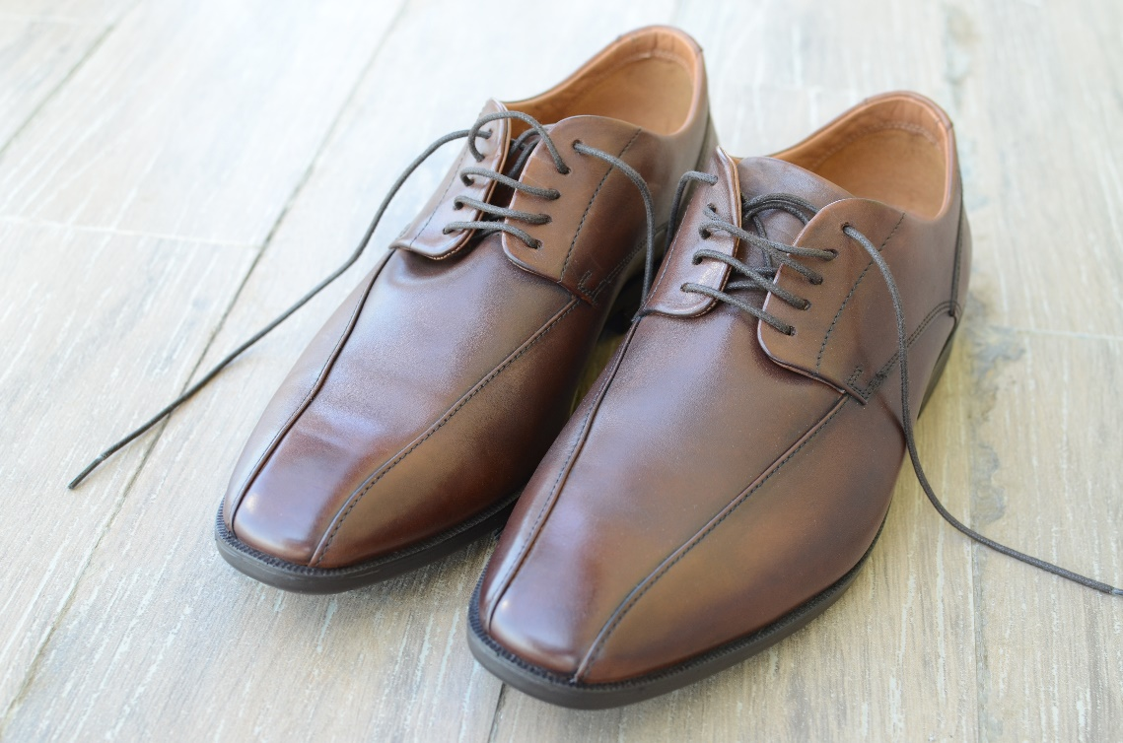
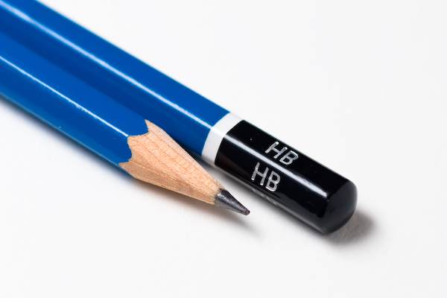
06.洞-提出自己的觀點-關聯度分析
關聯度分析-問
請寫出「鞋子」和「鉛筆」的共通點？

Slide 14
關聯度分析-答
各位能想到更有趣的關聯嗎？
有沒有想過，其實我們所認知的一切都是人為賦予意義的內容，是否有機會自己創造意義呢？
最佳答案：鞋子與鉛筆都能創造痕跡
鞋子會創造足跡，而鉛筆會創造筆跡 (來自一位國小三年級同學的答案)
另一種問法：
鞋子和鉛筆哪個地方最不一樣？
最佳答案：
鞋子需包住身體的一部分才能用，而鉛筆則要用身體的一部分來包住才能用。

Slide 15
07.真-找到表象內的真實-抽象思維訓練 理性邏輯分析-問
以下哪一個圖型更「獨特」於其他四個？
A
B
C
D
E

Slide 16
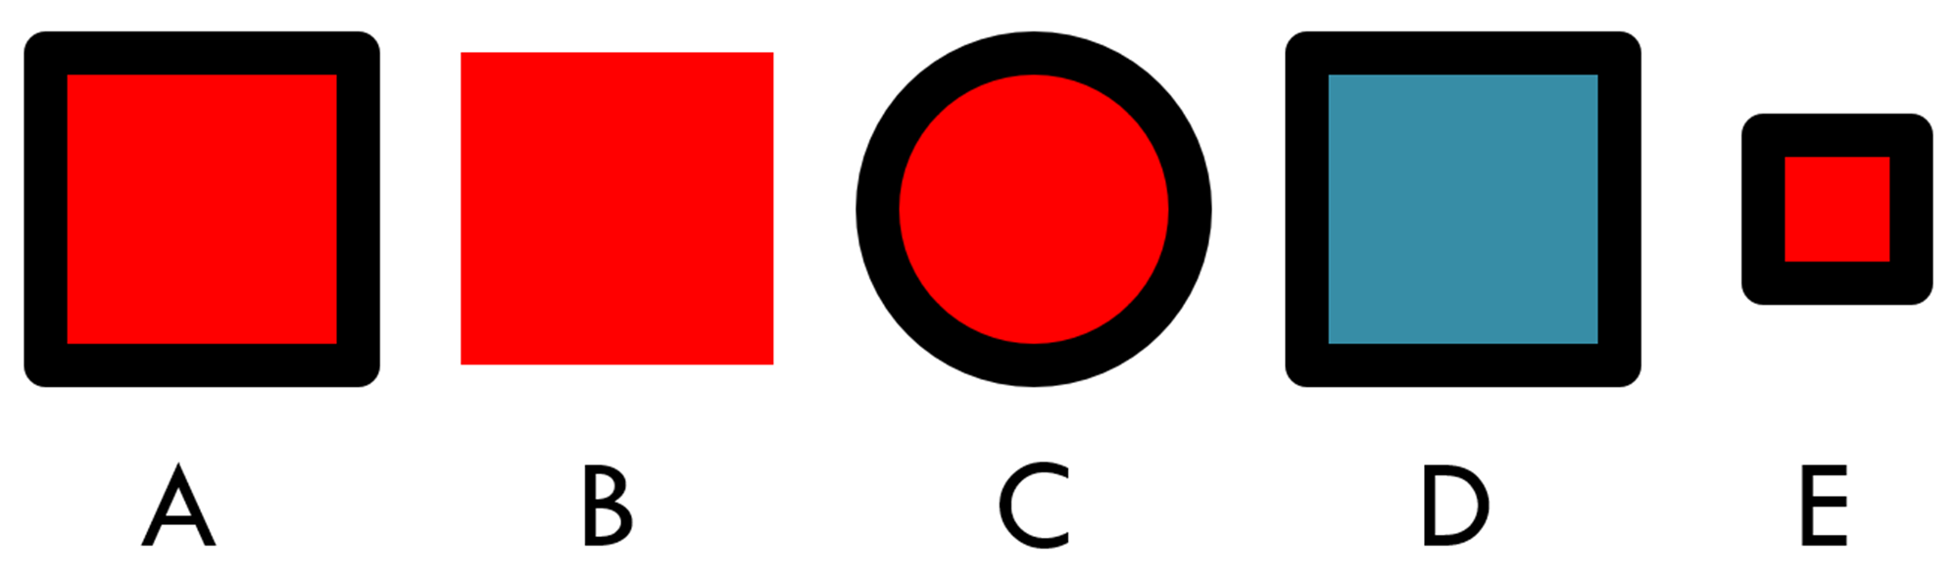
理性邏輯分析-答
思考本質，才能看到真相，也才能有好的人生。
答案：A。
A與其他BCDE都不同，沒有特殊的地方。
ABCDE這五張圖
有四種特質：
1.顏色、2.形狀、
3.邊框、4.尺寸。
顏色：4紅1藍。
形狀：4方1圓。
邊框：4框1無框。
尺寸：4大1小。
A圖：4紅、4方、4有框、4大。
B圖：4紅、4方、1無框、4大。
C圖：4紅、1圓、4有框、4大。
D圖：1藍、4方、4有框、4大。
E 圖：4紅、4方、4有框、1小

Slide 17
結論-創新策略的全面性思考原則
我們需要不斷地思考，並且規劃與提出對全部利害關係人最合理的安排，並且從複雜環境中問出問題的核心點，突破框架，發散思考；同時也要跳出刻板印象陷阱，進行收歛整合。接著我們要盡量做到細心全面性思考不要忘記最後一哩路的重要，同時還要能提出自己的洞見與看法，對世間萬物賦予自己獨特的意義，最後，再用邏輯與理性思考分析找出事物的本質與真實，一起創造出更美好的世界。

